Slide 1
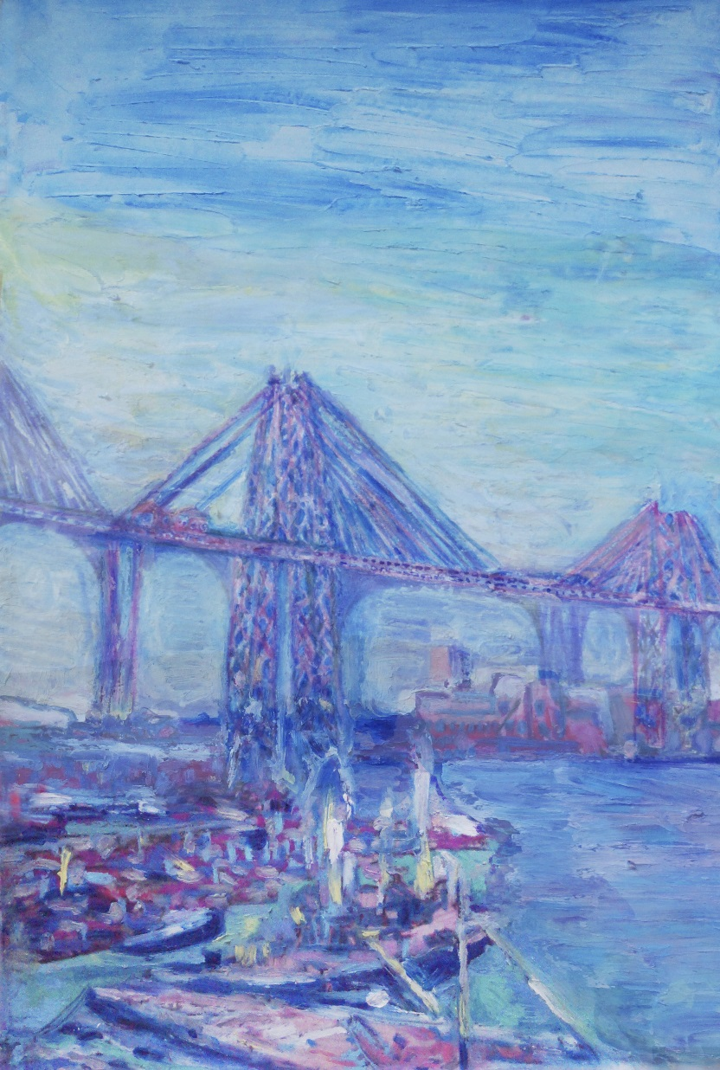
제1장 재정학 : 의의와 성격
1.1 재정학 연구의 내용
1.2 정부란 무엇인가?
1.3 혼합경제와 정부의 역할
1.4 정부의 미래
1.5 재정학 연구의 역사

Slide 2
1.1 재정학 연구의 내용
재정학(public finance) : 국가재정 이외에도 정부 혹은 공공부문의 활동과 관련된 다양한 주제들에 대한 연구
과거에는 예산·조세와 같은 제도의 특성을 분석하는 데 관심
최근에는 조세나 정부지출이 경제에 미치는 영향을 이론적·실증적으로 밝히는 데 분석의 초점
응용미시경제학의 한 분야
미시경제학 : 가계와 기업의 선택
재정학 : 정부의 경제행위

Slide 3
재정학의 주요 관심 대상
주요 관심 대상
(1) 정부의 행동과 이에 대한 의사결정 과정
(2) 정부 행동이 경제에 미치는 영향
(3) 여러 가지 정책대안들에 대한 평가
실증적 분석 vs 규범적 분석
실증적 분석 : 있는 그대로의 사실에 관한 이해 추구
규범적 분석 : 정책이 바람직한지 여부에 대한 판단

Slide 4
1.2 정부란 무엇인가?
정부(government)의 범위
세금 징수, 소집영장 발부, 범죄자 검거 및 징벌의 주체가 정부라는 것은 의심의 여지 없음
서울메트로나 한국방송공사의 경우는?
정부의 의미
좁은 의미 : 입법부 + 사업부 + 행정부
넓은 의미 : 공공기관까지 포함

Slide 5
정부부문의 특징
국민이 직접 선출한 사람이나 이들이 임명한 사람들이 운영
국민에 대한 강제력 보유
예) 정부는 소득의 일부를 세금으로 납부하도록 강제할 수 있음
주로 비시장적(non-market) 방법을 통해 배분
예) 국방서비스, 경찰서비스, 교육서비스 등
정부를 어떻게 정의하는가에 따라 정부는 위의 특징 중 일부만 가질 수도 있음

Slide 6
정부를 보는 견해 : 유기체적 견해
유기체적 견해(organic view) : 사회가 하나의 자연적 유기체라고 봄
각 개인이 유기체의 한 부분을 구성하며, 정부는 그 유기체의 심장부에 해당
개인은 사회의 한 부분으로서만 의미가 있으며, 전체의 이익에 봉사하는 것을 개인의 미덕으로 여김
정부를 개인 위에 존재하는 우월한 존재로 인식
개인의 자유나 권리를 보장하기 위해 정부가 존재한다는 사고방식 배격

Slide 7
정부를 보는 견해 : 기계론적 견해
기계론적 견해(mechanic view) : 정부는 개인 목표 달성의 편의에 의해 고안된 존재라고 봄
구체적으로 어떤 것이 개인에게 좋은 것이며, 정부가 어떤 방법으로 이를 촉진시켜야 하는지에 대해서 이견 존재
정부의 역할은 외부의 침략을 막고 폭력으로부터 개인을 보호하는 데 그쳐야 한다는 것에 동의 ⇒ 최소한의 정부(minimal government)
그 이상의 역할에 대해서는 견해차 존재
자유론자(libertarian) : 소극적 의미의 자유 보장
사회민주주의자(social democrat) : 적극적 의미의 자유 보장

Slide 8
유기체적 견해 vs 기계론적 견해
대부분의 사회에서 궁극적인 중요성을 갖는 것은 국가가 아니라 개인이라는 기본원칙에 합의
그러나 아무리 개인주의적인 사회라 해도 예외적인 경우에는 국가를 위해 개인이 희생될 수도 있음을 인정
개인과 사회 사이의 긴장은 필연적인 것이며, 많은 경우에 정부가 해야 할 일과 해서는 안 될 일 사이의 구분이 애매
결국 이 문제에 대한 해답은 경제논리뿐 아니라 정치적∙철학적 판단을 포함한 포괄적인 관점에서 찾아야 함

Slide 9
1.3 혼합경제와 정부의 역할
혼합경제(mixed economy)
정부부문이 경제의 재화와 서비스 중 상당 부분을 생산∙사용
정부가 민간의 경제활동에 여러 방식으로 간섭
혼합경제는 순수시장경제와 통제경제 사이에 위치
순수시장경제(pure market economy) : 시장이 자원배분의 중심적 역할
통제경제(command economy) : 정부가 자원배분의 중심적 역할

Slide 10
시장기구의 한계
시장기구가 소득과 재산을 공평하게 분배해 준다는 보장이 없음
시장기구를 통해 경제의 안정적 성장을 이루는 데도 한계
시장에 의한 자원배분이 효율적이지 않을 수도 있음 ⇒ 시장실패(market failure)

Slide 11
운동경기에 비유한 정부의 역할
시장경제는 가계와 기업들이 각자의 목표를 추구하는 과정에서 상호접촉한다는 측면에서 운동경기와 흡사
운동경기의 구성요소 : 경기자(player), 규칙(rule), 심판(umpire)
정부는 시장에서 규칙을 정하고 이를 해석∙집행하는 심판의 역할
또한 정부는 시장경제에 직접 참여하는 경기자의 역할
국방∙경찰서비스, 교육서비스, 도로 등의 사회간접자본을 직접 생산∙공급
저소득자 생계보조, 사회보험제도 운영 등

Slide 12
정부의 3대 주요기능
자원배분(allocation) : 정부가 어떤 재화나 서비스를 직접 생산 ∙ 공급하는 일을 담당
분배(distribution) : 공평한 소득분배의 실현을 위해 노력
경제안정(stabilization) : 생산 자원의 완전한 고용, 물가의 안정, 국제수지의 균형을 달성하기 위해 여러 가지 재정∙통화정책 동원

Slide 13
큰 정부 vs 작은 정부
혼합경제체제하에서 정부의 활동 범위는 계속 확장
특히 사회복지와 관련 비중 급격하게 증가
정부부문의 과도한 팽창은 결코 반길 만한 일이 아님
개인의 자유와 창의 보장이라는 측면
효율성의 측면
무조건 작다고 해서 좋은 정부라고 말할 수 있는 것은 아님
작은 정부에 과도하게 집착하여 반드시 수행해야 할 기능까지 포기하게 만드는 것은 바람직하지 않음

Slide 14
큰 정부 vs 작은 정부
정부의 적절한 크기가 무엇인지에 대한 논쟁은 앞으로도 끝없이 계속될 것이 분명
논의의 초점이 단순히 큰 정부를 지향해야 하느냐 아니면 작은 정부를 지향해야 하느냐에 맞춰지는 것은 그리 생산적이지 않음
정부가 해야 할 일과 하지 말아야 할 일이 명확하게 구분되면 정부의 적절한 크기가 무엇인지에 대한 답은 저절로 나오게 될 것임

Slide 15
정부 규모의 측정
일반적 기준 : 국내총생산(GDP) 대비 정부예산의 비율
경제의 가용자원 중 정부가 사용하는 비중을 의미
국내총생산 대비 정부예산의 비율만으로 정부의 규모를 평가하는 것은 적절하지 않을 수도 있음
정부는 예산뿐만 아니라 규제(regulation)나 다양한 경로를 통해서 국민경제에 영향을 미칠 수 있음
우리나라는 1997년 말의 외환위기 이후 규제완화와 민영화를 통해 ‘날씬한 정부’를 만들어야 한다는 요구 증가

Slide 16
1.4 정부의 미래 : 세계화의 진전
세계화(globalization)의 진전 : 노동과 자본의 이동성이 급격하게 커져 국경이 실질적 의미를 갖지 못함
조세경쟁 발생
각 나라가 자원의 이탈을 막으려고 경쟁적으로 세율을 인하할 유인
다른 나라보다 더 높은 세금을 부과하는 나라는 노동과 자본이 빠져 나가는 문제에 직면
다국적기업들은 이전가격(transfer price)의 조절을 통해 세금 부담을 줄일 수 있음

Slide 17
정부의 미래 : 인터넷의 확산
인터넷의 확산도 조세징수를 어렵게 만드는 요인으로 작용
인터넷 상거래의 경우 소매상과 같은 종래의 과세협력자를 찾기 어려움
중간단계 상인들의 존재 그 자체가 사라지는 경향
인터넷 상거래가 국경을 넘어갈 경우 어느 나라 정부가 이 거래에 대해 과세의 권리를 갖는지 불분명
인터넷 상거래의 대상이 되는 상품 중에는 가상상품(virtual goods)이 많이 포함되어 있어 과세가 어려울 수도 있음

Slide 18
정부의 미래 : 정부의 활동영역 축소
세계화와 인터넷의 확산으로 조세징수가 점차 어려워짐에 따라 각 나라 정부는 심각한 재정 압박에 직면하게 될 가능성
조세수입의 급격한 감소가 정부의 활동영역 축소를 불가피하게 만든다면 우선적 감축대상은 소득재분배정책이 될 가능성 높음
정부 규모의 축소를 주장하는 사람들의 주요 공격 대상이 소득재분배정책인 경우 많음
강력한 소득재분배정책은 부유한 사람들로 하여금 노동과 자본을 해외로 이동시키게 만드는 요인으로 작용

Slide 19
1.5 재정학 연구의 역사
근대적 의미에서 공공재정은 15세기 이탈리아의 도시국가와 독일의 자유시에서 찾아볼 수 있음
본격적 의미에서의 공공재정은 그 후의 민족국가 단계에서 드러남
민족국가 등장 이전 공공행위는 군주 개인의 일로 간주
군주는 자신의 소유토지로부터 인지세, 통행세, 관세 등을 통해 필요한 자금 충당
귀족 및 관료조직 운영을 위한 비용 증가와 영주와의 갈등 확대과정에서 물품세, 유통세 등 간접세에 대한 의존 증가

Slide 20
재정학 연구의 역사
공공재정에 대한 원초적 형태의 논의
16세기 스콜라학파의 저술, 17세기 중상주의자들의 저술
페티(W. Petty), 로크(J. Locke), 흄(D. Hume)
근대적 의미에서의 재정학이라는 분야가 처음 정립된 것은 스미스(A. Smith) 시대에 이르러서라고 말할 수 있음
공공재정의 문제가 경제학자들의 주요 과제 중 하나로 정착
리카도(D. Ricardo), 밀(J. S. Mill), 마셜(A. Marshall)

Slide 21
재정학 연구의 역사
스미스 시대 이래로 바람직한 조세제도에 대해 많은 관심
바람직한 조세제도의 요건 : 공평성, 효율성
(1) 공평성 : 조세부담이 납세자들 사이에서 공평하게 분배
공평한 조세부담이란? ⇒ 혜택에 비례 vs 경제적 능력에 비례
(2) 효율성
스미스 : 가장 적은 행정비용을 요구하는 것이 효율적 제도
뒤피(A. Dupuit), 마셜(A. Marshall): 초과부담에 대한 논의

Slide 22
재정학 연구의 역사
19세기 후반 : 재정학은 후생경제학이라고 불리는 분야와 밀접한 연관을 맺으면서 발전
후생경제학의 이론들은 정부의 경제적 역할을 논의할 때 유용하게 활용될 수 있음
피구(A. Pigou) : 후생경제학의 발전에 지대한 영향

Slide 23
재정학 연구의 역사
파레토(V. Pareto)로 대표되는 이탈리아학파
재정의 지출 측면에 관심의 초점
빅셀(K. Wicksell)로 대표되는 북유럽학파
공공선택이라는 재정학의 주요 분야 개척
1930년대 케인즈혁명(Keynesian revolution)
재정학의 관심을 후생경제학적 문제에서 경제안정과 관련된 재정의 기능으로 돌리는 계기
재정학에서 거시경제적 시각이 지배하는 추세가 한동안 지속

Slide 24
재정학 연구의 역사
1950년대 : 전통적인 미시적 자원배분의 문제에 대한 연구가 다시 주류를 이루게 됨
애로우-드브루(K. Arrow and J. Debreu)의 일반균형이론 : 후생경제학에 새로운 바람 일으키며 재정학에 커다란 영향
1954년 새무엘슨(P. Samuelson)
『공공지출의 순수이론』(The Pure Theory of Public Expenditure)
공공재라는 개념이 엄밀한 이론적 논의의 대상이 되었고 이를 계기로 현대적 재정학의 윤곽이 잡히기 시작

Slide 25
재정학 연구의 역사
1960년대 : 공공선택이론의 폭이 넓어짐
부캐넌–털록(J. Buchanan and G. Tullock) : 공공선택의 문제에 관심
스티글러(G. Stigler) : 규제포획이론(regulatory capture theory)
니스카넨(W. Niskanen) : 관료제모형(bureaucracy model)

Slide 26
재정학 연구의 역사
재정학의 주요 연구대상이 공공재나 그 밖의 미시적 자원배분 문제로 옮겨지고 나서야 비로소 현대 재정학이 고유한 영역을 확보할 수 있는 계기 마련
재정학의 주요 연구대상이 경제안정을 위한 재정수단의 탐색에 머무른다면 거시경제학과 구분 어려움
재정학의 또 다른 이름 : 공공경제학(public economics)
재정학의 주요 관심분야가 정부 혹은 공공부문의 경제적 행위를 분석하는 데 있다는 사실을 명백하게 드러내 줌

